Slide 1
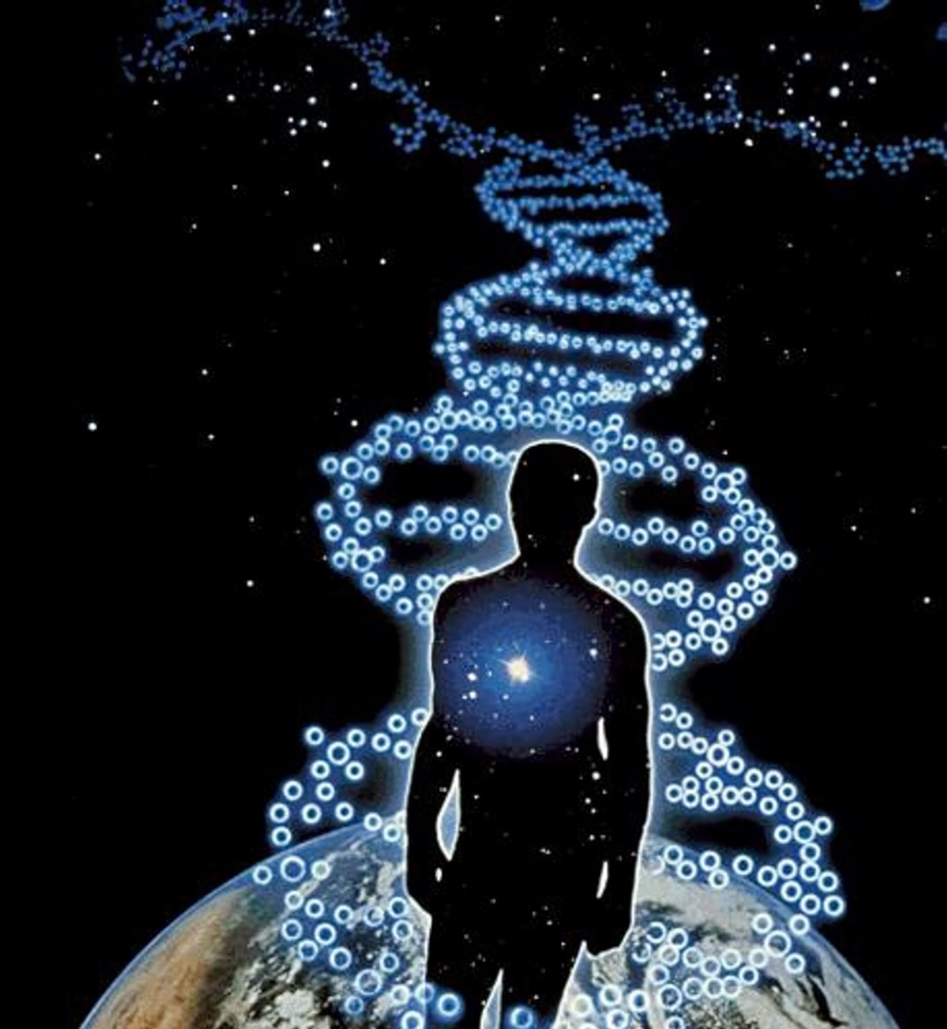
1
Atelier de génétique
Présenté par : Dr. H. MESSAOUI

Slide 2
Hérédité monogénique, hérédité monofactorielle ou hérédité mendélienne = transmission des maladies génétiques dues à une mutation dans un seul gène.
Le gène est l’unité d’information génétique, porteur d'un caractère héréditaire précis dont il assure la transmission . Le site physique où se situe un gène sur un chromosome est appelé locus (au pluriel : des loci).
Allèle : l’une des différentes formes d’un gène qui peuvent exister au niveau d’un même locus
Un individu qui possède deux allèles identiques à un même locus est dit homozygote. Un individu qui possède deux allèles différents à un même locus est dit hétérozygote.
Le génotype décrit, au sens strict, la constitution génétique de la cellule ou de l’individu.
Le phénotype désigne les caractères observés. En génétique, il peut s’agir aussi bien d’un caractère non pathologique (groupes sanguins) que d’une maladie.

Slide 3
QCM

Slide 4
Un codon :
a. code toujours pour un acide aminé. b. est un triplet de nucléotides. c. est porté par l'ADN. d. peut coder pour le même acide aminé qu'un autre codon.
Réponse : b d
Notes:
d. Le code génétique est redondant, c'est-à-dire que plusieurs triplets peuvent désigner le même acide aminé.

Slide 5
Parmi les propositions suivantes concernant les introns, laquelle est fausse ?
a. Ils sont situés entre deux exons. .
b. Ils sont excisés lors de l’épissage de l’ARNm
c. ils sont toujours traduits.
d. ils sont toujours transcrits
e. ils peuvent parfois contenir des séquences régulatrices et fixer des facteurs de transcriptions.
Réponse : c

Slide 6
La traduction :
Requiert des ARN messagers (ARNm) et des ribosomes
Est un évènement qui se produit dans le noyau
Nécessite la disponibilité des acides aminés (apportés par l’ARN de tranfert)
Se fait à partir de l’ADN génomique
Est un phénomène spécifique des eucaryotes
Réponse : a c

Slide 7
La trisomie 21 est
a- Une maladie génique b- Une anomalie chromosomique c- Due à un déroulement anormal de la méiose d- Due à un déroulement anormal de la grossesse
Réponse : b c

Slide 8
Si le spermatozoïde fécondant comporte deux chromosomes n° 21 et un chromosome sexuel X, l’enfant obtenu est
a- Un garçon normal b- Une fille normale c- Un garçon trisomique d- Une fille trisomique
Réponse : d

Slide 9
On appelle homozygote pour un gène :
a. des individus ayant le même phénotype déterminé par ce gène. b. des individus ayant un même allèle du gène en deux exemplaires. c. des individus ayant au moins un allèle récessif du gène. d. des individus présentant une seule forme allélique du gène.
Réponse : b d

Slide 10
Une anomalie récessive liée au chromosome sexuel X est transmise
a- Des parents phénotypiquement sains à tous les garçons b- D’une mère phénotypiquement saine à tous ses fils c- D’un père phénotypiquement atteint à ses fils d- D’une mère atteinte à tous ses garçons
Réponse : d

Slide 11
Dans le cas d’une anomalie héréditaire, si un couple atteint a donné une fille saine, l’anomalie est a- Récessive autosomale b- Récessive liée au sexe c- Dominante autosomale d- Dominante liée au sexe
Réponse : c

Slide 12
Dans le cas d’un gène récessif lié à X a- Les enfants d’un couple sain sont toujours sains b- Les enfants d’un couple atteint sont toujours atteints c- Les garçons d’un couple sain sont toujours sains d- Les filles d’un couple sain sont toujours saines
Réponse : b, d

Slide 13
La trisomie 21 a- Est surtout d’origine paternelle b- Est due essentiellement à une division équationnelle anormale c- Est due essentiellement à une division réductionnelle anormale d- Est surtout d’origine maternelle
Réponse : c, d

Slide 14
Une maladie dominante autosomale a- Ne s’exprime que chez les sujets portant l’allèle muté à l’état homozygote b- Se manifeste chez le père ou la mère d’un sujet atteint c- S’exprime chez tous les enfants ayant un parent malade d- S’exprime chez tous les enfants d’un couple atteint
Réponse : b

Slide 15
L’analyse d’ADN d’un père atteint d’une maladie héréditaire montre qu’il présente l’allèle normal et l’allèle muté. Cette maladie est a- Récessive autosomale b- Dominante autosomale c- Dominante lié à X d- Récessive lié à X
Réponse : b

Slide 16
Un sujet hétérozygote pour un gène pathologique dominant à pénétrance complète:
A- Est porteur sain de la maladie
B-Présente un génotype normal
C-Présente un phénotype normal
D-Est malade
Réponse : d

Slide 17
A laquelle des propositions suivantes correspond la définition d’un locus
A-Ensemble de gènes responsables d’une malformation congénitale
B-Variante d’un gène donné
C-Position d’un gène sur un chromosome
D-Ensemble des gènes d’une cellule
Réponse : c

Slide 18
Les chromosomes :
a. sont toujours visibles dans le noyau d'une cellule,
b. peuvent être classés par paires,
c. sont le support de l'information génétique,
d. ne sont visibles que lorsque la cellule se divise.
Réponse : b c d

Slide 19
Un gène :
a. correspond à un chromosome,
b. est une portion d'ADN,
c. détermine l'expression d'un caractère héréditaire,
d. occupe les mêmes positions sur chacun des deux chromosomes d'une paire.
Réponse : b c d

Slide 20
Une femme phénylcétonurique (AR) traitée épouse un homme hétérozygote pour la phénylcétonurie. Quel pourcentage d’enfants nés de cette union auront un génotype normal?
A- 0%
B- 100 %
C-25%
D-50 %
Réponse : a
♀ ♂ | A | a
a | Aa | aa
a | Aa | aa

Slide 21
Les termes de : pénétrance et expressivité se rapportent spécialement au mode de transmission
A-Autosomique dominant
B-Autosomique récessif
C-Lié à X
D-Plurifactoriel
Réponse : a

Slide 22
La reproduction sexuée :
a. conserve le caryotype de l'espèce,
b. réunit au hasard les chromosomes maternels et paternels,
c. conserve les caractères des parents de génération en génération,
d. permet aux enfants d'avoir des caractères différents de leurs parents.
Réponse : a b d

Slide 23
Quel est le risque de mucoviscidose (AR) pour un enfant à naître dont l’un des frères est atteint?
a) 0
b) 0,25
c) 0,50
d) 0,75
e) 1
Réponse : b
♀ ♂ | A | a
A | AA | Aa
a | aA | aa
Notes:
La mucoviscidose est une
maladie à transmission
autosomique récessive. Un
sujet atteint est donc
homozygote et ses parents sont
tous deux hétérozygotes
obligatoires.
Pour chaque grossesse, le
risque de mucoviscidose est de
1/4.
A a
A AA Aa
a aA aa
A = gène normal
a = gène pathologique

Slide 24
Quelle est la probabilité pour un homme hémophile (R liée X)
atteint d’avoir un fils hémophile?
a) 100 %
b) 50 %
c) 3,3 %
d) 25 %
e) 0 %
Réponse : e
Notes:
L’hémophilie est une maladie
récessive liée au sexe, donc
transmise par un gène du
chromosome X. Le père
hémophile transmet son seul
chromosome Y à ses garçons ;
le risque est donc nul.

Slide 25
Pierre a une cataracte congénitale se transmettant selon le mode dominant autosomique. La pénétrance est complète. Sa sœur Jeanne est indemne. Quel est le risque pour les enfants de Jeanne d’être porteurs de cataracte?
A - 100%
B - 50 %
C - 25 %
D - 10 %
E - O %
Rép : E

Slide 26
Un homme hémophile (R liée à X) se marie avec une femme non conductrice, les enfants de cette union seront:
A - Tous hémophiles
B - Tous les garçons hémophiles, toutes les filles saines
C - Toutes les filles conductrices, tous les garçons sains
D - Tous les garçons conducteurs, toutes les filles normales
E - Tous les enfants génotypiquement sains
Rép : C
♀ ♂ | Y | X°
X | XY | XX°
X | XY | XX°

Slide 27
La constitution génétique d’un individu est appelée
Phénotype
Locus
Allèle
Génotype
Gène
Rép : D

Slide 28
La consanguinité augmente le risque de:
a) Non-disjonction méiotique
b) Trisomie 21
c) Maladie récessive autosomique
d) Maladie dominante autosomique
e) Mutation dans la descendance
Réponse : c
Notes:
La consanguinité augmente la
probabilité, pour deux
individus
donnés, d’avoir un même gène
pathologique hérité d’un
ancêtre
commun. Elle favorise donc
les
maladies récessives
autosomiques qui nécessitent
la
présence de deux parents
hétérozygotes pour le même
gène pathologique, ce qui est
exceptionnel dans la
population
générale.

Slide 29
Un garçon est atteint d’hémophilie (R liée X). Cette affection peut génétiquement se retrouver chez
a) Frère
b) Père
c) Grand-père maternel
d) Fils d’un oncle maternel
e) Fils d’une tante paternelle
Réponse : a c
Notes:
L’hémophilie est une maladie
récessive liée au sexe, liée au chromosome X
donc transmise par la mère à
ses fils et à ses filles ou par le
père à ses filles. Dans ce cas,
la famille paternelle est saine (Dans l’énoncé le malade est un garçon donc il a reçu le X malade de la mère).
Si la mère est atteinte, le
Grand-père maternel peut être
atteint.
Si l’oncle était atteint (cas où
la
grand-mère maternelle serait
atteinte), il ne pourrait pas
transmettre l’hémophilie à ses
fils.

Slide 30
Un sujet hétérozygote pour un gène pathologique dominant à pénétrance complète:
a) Est porteur sain de la maladie
b) Présente un génotype normal
c) Présente un phénotype normal
d) Est malade
e) Est obligatoirement de sexe masculin
Réponse d
Notes:
La pénétrance est un concept
statistique qui exprime la
fréquence des manifestations
phénotypiques chez les sujets
porteurs du gène

Slide 31
Dans l’étude d’un arbre généalogique, un seul des critères suivants est spécifique de l’hérédité autosomique dominante. Lequel?
a) Transmission du caractère malade de la mère à sa fille
b) Transmission du caractère malade du père à son fils
c) Transmission du caractère malade de la mère à son fils
d) Transmission du caractère malade du père à sa fille
e) Sujets atteints à chaque génération
Réponse : e

Slide 32
Le frère sain d’un enfant phénylcétonurique (AR) a une probabilité d’être hétérozygote égale à :
a) 0
b) 1
c) 1/2
d) 1/4
e) 2/3
Réponse : e
♀ ♂ | A | a
A | AA | Aa
a | aA | aa
Notes:
La phénylcétonurie est une
maladie à transmission
autosomique récessive. Les
deux
parents sont hétérozygotes et
sains. Parmi les enfants sains
(AA et Aa), les deux tiers sont hétérozygotes.

Slide 33
Un spermatozoïde humain normal contient :
A) - 23 chromosomes au total,
B) - 2 chromosomes sexuels,
C) - 46 chromosomes au total,
D) - 1 chromosome sexuel.
Réponse : A, D

Slide 34
Les cellules reproductrices :
A) - comportent 23 chromosomes,
B) - comportent la totalité de l'information génétique de l’individu qui
les a produites,
C) - comportent toutes les mêmes informations génétiques,
D) - sont issues d'une division cellulaire particulière qui sépare
au hasard les chromosomes d'une même paire.
E)- possèdent 2 chromosomes sexuels.
Réponse : A D

Slide 35
Un caryotype :
A) - est la représentation des chromosomes présents dans le noyau des cellules,
B) - comporte le même nombre de chromosomes chez toutes les espèces,
C) - permet de révéler une anomalie du nombre de chromosomes,
D) - est réalisé à partir de cellules en division.
Rép : A C D

Slide 36
Les caractères d'un individu :
A) - sont tous héréditaires,
B) - ne dépendent que des allèles reçus des parents,
C) - résultent des associations entre les allèles des parents,
D) - peuvent dépendre de l'environnement.
Rép: C D

Slide 37
Toutes les cellules de l'organisme :
A) - possèdent la même information génétique que la cellule œuf dont elles proviennent,
B) - possèdent la même information génétique que la cellule œuf à l'exception des cellules reproductrices,
C) - expriment l'ensemble des gènes,
D) - n'expriment qu'une partie des gènes
Rép : B D

Slide 38
Dans le noyau d’une cellule humaine :
A) - il y a toujours 46 chromosomes,
B) - il y a toujours des chromosomes sexuels,
C) - les allèles d’un gène peuvent être identiques,
D) - les allèles d'un gène sont forcément différents.
Rép : B C
Notes:
A : les cellules reproductrices (gamètes) possèdent 23 chromosomes

Slide 39
Mon père est de groupe sanguin A et ma mère est de groupe sanguin B :
A) - je ne peux pas être de groupe sanguin O,
B) - je ne peux être que de groupe sanguin AB,
C) - je peux être de groupe sanguin A,
D) - je peux être de groupe sanguin B.
E) - je peux être de groupe sanguin AB.
Rép : C D E

Slide 40
La reproduction sexuée permet un brassage génétique car les cellules reproductrices :
A) - possèdent toutes la même information génétique,
B) - possèdent chacune la moitié de l'information génétique d'un individu,
C) - possèdent au hasard un allèle de chaque gène,
D) - se rencontrent au hasard lors de la fécondation.
Rép : B C D

Slide 41
Les chromosomes se trouvent :
A) - dans les allèles,
B) - dans le noyau,
C) - dans les gènes,
D) - dans les cellules.
E) – sur des locus
Rép: B D

Slide 42
Deux achondroplases s’épousent
(l’affection est dominante autosomique).
Quelle est la probabilité de concevoir un enfant atteint dans ce couple?
A - O %
B - 25 %
C - 50 %
D - 75 %
E - 100 %
Rép : D
♀ ♂ | A | a
A | AA | Aa
a | aA | aa
Notes:
Les homozygotes et les
hétérozygotes sont atteints par
la maladie.

Slide 43
Dans l’hémophilie A, quelle est la probabilité pour une fille d’hémophile d’avoir un sujet atteint parmi ses enfants?
A - 100 %
B - 50 %
C - 33 %
D - 25 %
E - O %
Rép : D
♀ ♂ | Y | X
X° | X°Y | XX°
X | XY | XX
Notes:
Toutes les filles d’un
hémophile
(YXH) sont transmettrices
(XXH).
Parmi les enfants d’une femme
conductrice (XXH):
- 50% de filles dont la moitié
seront conductrices
- 50% de garçons dont lamoitié
seront hémophiles.
Donc le risque est de 25 %.
4
Y XH
X XX XXH
Y XY XYH

Slide 44
Le promoteur est : (oran février 2022)
A. une séquence d’ADN
B. une séquence d’ARN
C. Situé en aval du gène
D. le site de fixation de l’ARN polymérase
E. le site de fixation de l’ADN polymérase
Réponse : A D

Slide 45
Choisissez la(les) proposition(s) en faveur d’une pathologie héréditaire récessive liée au chromosome X:
A - 50 % des garçons sont atteints
B - Pathologie identique chez un oncle maternel
C - Pathologie identique chez l’un des deux parents
D - 25 % des filles sont conductrices
E - Consanguinité parentale
Réponse: A B
Notes:
La maladie ne s’exprime que
chez les hommes. Les femmes
sont transmettrices et saines.
Les
hommes atteints appartiennent
à
la ligne maternelle. La
consanguinité nest pas une
caractéristique de ce type de
transmission mais elle favorise
la survenue de ces maladies.

Slide 46
La neuro-fibromatose de Recklinghausen est une phacomatose héréditaire à transmission autosomique dominante. Si un des deux parents est atteint, le risque pour la descendance comporte:
A - Tous les enfants seront atteints
B - Un sujet sur quatre sera atteint en moyenne à la deuxième génération
C - Tous les enfants auront des signes mineurs de la maladie
D - Tous les enfants seront Indemnes
E - Un enfant sur deux en moyenne sera atteint
Réponse : B E
♀ ♂ | A | a
a | Aa | aa
a | aA | aa
 | A | a | a | a | a | A | a | a
a | Aa | aa | aa | aa | aa | Aa | aa | aa
a | Aa | aa | aa | aa | aa | Aa | aa | aa

Slide 47
Deux parents normaux consanguins ont eu un garçon et une fille atteints de la même maladie enzymatique jusque là inconnue dans la famille.
De quel type d’hérédité s’agit t-il?
A - Autosomique dominante
B - Autosomique dominante avec défaut de pénétrance
C - Autosomique récessive
D - Récessive liée aux chromosomes sexuels
E - Hérédité multifactorielle
Réponse : C
Notes:
Une maladie multifactorielle n'est pas mendélienne parce qu'elle dépend à la fois de plusieurs gènes simultanément et de facteurs de l'environnement. Dans une maladie multifactorielle, c'est la combinaison particulière d'allèles « normaux » de certains gènes qui est pathologique (comme peut être pathologique l'association de plusieurs médicaments, sans danger pris isolément).

Slide 48
Les conductrices obligatoires de l’hémophilie (R liée à X) sont :
A - Les filles d’hémophiles
B - Les sœurs d’hémophiles
C - Les mères de conductrices de l’hémophilie
D - Les mères de deux garçons hémophiles
Réponse : A D

Slide 49
Pierre a un albinisme oculaire. Le mode de transmission est récessif lié à X. Quel est le risque que ses enfants soient atteints de la même affection?
A - 1
B - 1/2
C - 1/4
D - 1/8
E – O
Réponse : E
Notes:
La descendance des hommes
atteints
- garçons tous sains
- filles toutes conductrices
saines.

Slide 50
Un homme hémophile (R liée à X) se marie avec une femme non conductrice, les enfants de cette union seront:
A - Tous hémophiles
B - Tous les garçons hémophiles, toutes les filles saines
C - Toutes les filles conductrices, tous les garçons sains
D - Tous les garçons conducteurs, toutes les filles normales
E - Tous les enfants génotypiquement sains
Réponse : C
♀ ♂ | Y | X
x | Yx | Xx
x | Yx | Xx

Slide 51
Parmi les caractéristiques de l’hérédité autosomique dominante on trouve tout ou partie des propositions suivantes
A - Un sujet atteint a obligatoirement l’un des parents atteint
B - Dans une fratrie 50 % des sujets sont atteints
C - La maladie a toujours la même gravité dans une famille
D - Les deux sexes sont atteints
E - La consanguinité intervient
Réponse : B D
Notes:
A. Faux car il s'agit de cas où
une mutation transforme le
gène parental normal en un
gène pathologique.
C. Faux, notion d'expressivité
variable.

Slide 52
Parmi les propositions concernant l’hérédité récessive liée à X, indiquer celle(s) qui est (sont) erroné(e)s
A - Les femmes sont normales ou conductrices
B - Une femme conductrice transmet la maladie à tous ses garçons
C - Les garçons atteints peuvent avoir un grand-père également atteint de la même affection
D - La moitié des filles d’un homme atteint sont conductrices
Réponse : B D
Notes:
Une femme conductrice ne transmet la maladie qu’à la moitié
de ses garçons. Toutes les filles
d’un homme atteint seront conductrices.

Slide 53
Dans une maladie à transmission autosomale récessive ( oran 2022)
A. la maladie peut être transmise par un homme ou une femme
B. le risque pour un hétérozygote d’avoir un enfant atteint est de ½
C. le risque pour un malade d’avoir un enfant atteint est de 100%
D. le risque pour un couple d’hétérozygotes d’avoir un enfant malade est de ¼
E. le risque pour un couple hétérozygote d’avoir un enfant porteur sain est de 2/3

Slide 54
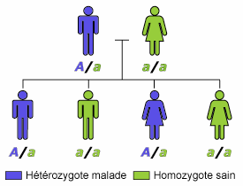
Maladies autosomiques dominantes
Une maladie est transmise selon le mode autosomique dominant si le gène en cause est porté par un autosome et si la présence d'un seul allèle muté suffit pour que la maladie se manifeste. Les individus hétérozygotes (A/a) pour le gène en cause sont malades. Généralement, les individus homozygotes (A/A), s'ils sont viables, sont plus sévèrement atteints par la maladie; ils sont si rares qu'on peut considérer que tous les atteints sont, sauf exception, hétérozygotes.
A chaque grossesse,
le risque que l'enfant soit
malade est de 50%

Slide 55
Maladies autosomiques dominantes
Risques pour la descendance
Chacun des individus malades a un risque de 50% de "transmettre" la maladie à chaque nouvelle grossesse.
Chacun des individus sains a un risque de 0% de "transmettre" la maladie à chaque nouvelle grossesse.

Slide 56
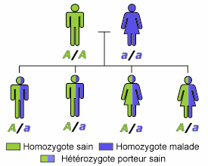
Maladies autosomiques récessives
Une maladie est transmise selon le mode autosomique récessif si le gène en cause est porté par un autosome et si la présence de deux allèles mutés du gène est nécessaire pour que la maladie se manifeste. Les malades sont homozygotes pour le gène en cause.
Le risque de "transmettre" la maladie pour une personne homozygote malade (a/a) ou pour une personne hétérozygote sain (A/a) dépend du statut de son conjoint.
Le risque de "transmettre" la maladie pour une personne homozygote saine (A/A) est nul.
Pour les individus malades : Homozygote malade / Homozygote sain
Le plus souvent, un individu malade épouse un homozygote sain.
A chaque grossesse, le risque que l'enfant soit malade est de 0% :
Aucun enfant ne sera malade, ils seront tous hétérozygotes, porteurs sains.

Slide 57
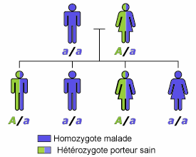
Maladies autosomiques récessives
Homozygote malade / Hétérozygote
Plus rarement, un individu malade épouse un hétérozygote sain.
A chaque grossesse, le risque que l'enfant soit malade est de 50%

Slide 58
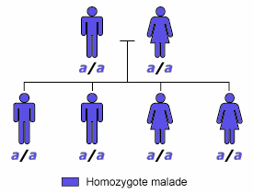
Maladies autosomiques récessives
Homozygote malade / Homozygote malade
L'union de deux sujets malades est exceptionnelle mais possible
(rencontre dans les associations, structures spécialisées, etc.).
A chaque grossesse, le risque que l'enfant soit malade est de 100%

Slide 59
Dans une maladie à transmission autosomale récessive ( oran 2022)
A. la maladie peut être transmise par un homme ou une femme
B. le risque pour un hétérozygote d’avoir un enfant atteint est de ½
C. le risque pour un malade d’avoir un enfant atteint est de 100%
D. le risque pour un couple d’hétérozygotes d’avoir un enfant malade est de ¼
E. le risque pour un couple hétérozygote d’avoir un enfant porteur sain est de 2/3
Réponse : A D

Slide 60
Les conséquences de la fécondation sont (RF) ( Alger 2021)
A. La constitution d’un nombre haploïde de chromosomes B. La détermination du sexe du zygote C. Le sexe du zygote résulte du gonosome contenu dans le spermatozoïde D. La formation, par recombinaison génique, d’un nouveau génome différent de ceux des parents E. L’initiation à la segmentation
Réponse : A

Slide 61
La régulation transcriptionnelle par épissage alternatif (RF) (Alger 2021)
A. Conduit à la production de plusieurs ARN messagers matures différents à partir d’un seul gène
B. Prévient la synthèse de protéines tronquées
C. Aboutit à la synthèse d’une protéine identique à partir de plusieurs gènes différents
D. Contrôle la production d’ARN messagers de tailles différentes à partir d’un seul gène
E. N’intervient pas dans la régulation post-transcriptionnelle

Slide 62
Épissage alternatif :
L'épissage alternatif est une partie de l'expression génique qui permet à un gène de coder pour plusieurs protéines. La sélection et le choix des exons exprimés conduisent à un brin d'ARNm qui a une série d'exons différente de la séquence d'ADN d'origine.
Après transcription, le brin d'ARNm produit contient à la fois des exons et des introns.
Le brin est coupé au site d'épissage, entre un exon et un intron, et les introns sont découpés.
Selon la protéine à fabriquer, certains des exons peuvent également être supprimés.
Les exons restants sont cousus ensemble pour former la séquence finale d'ARNm.
Cette séquence est traduite en une protéine.

Slide 63
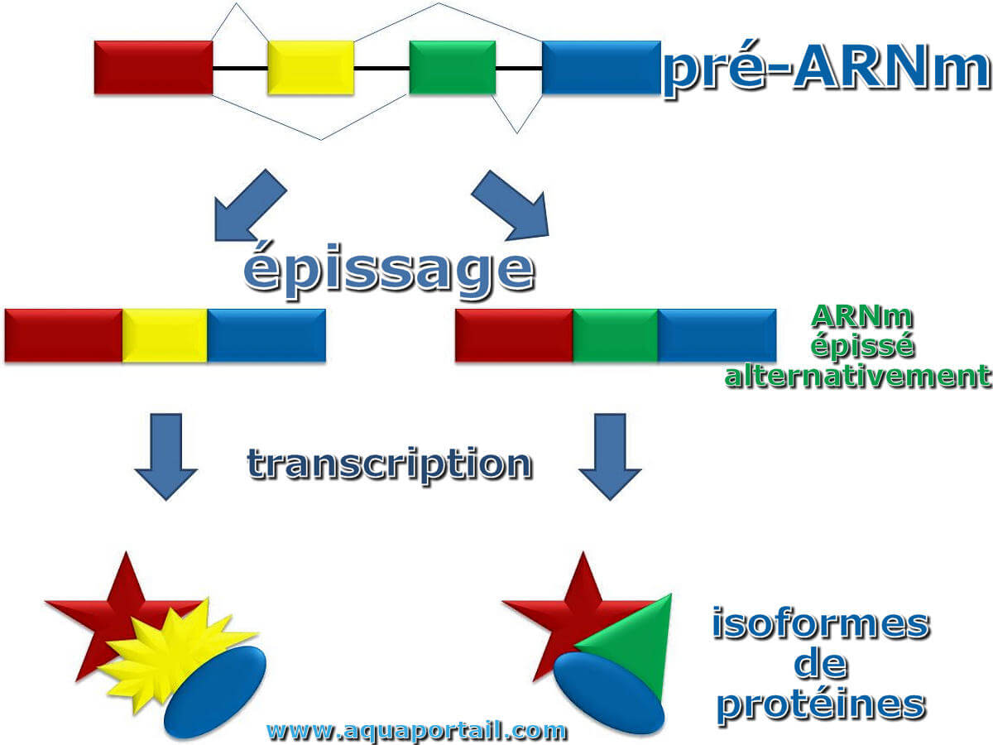
L'épissage alternatif permet de laisser différentes combinaisons d'exons dans la molécule d'ARNm finale.
Étant donné que la séquence de bases du brin d'ARNm final change, la protéine résultante change également : c'est une protéine isoforme.

Slide 64
Épissage de l’ARN :
Un épissage correspond à une action de traitement du transcrit primaire (ARN) d'un gène par un complexe d'enzymes, consistant à retirer toutes les séquences d'introns et aboutissant à la production d'un ARN messager dirigeant la synthèse d'une protéine qui lui correspond
Épissage des protéines : processus d'épissage post-traductionnel d'une protéine précurseur. Ce processus implique l'élimination d'une séquence d'acides aminés de la chaîne polypeptidique pour générer une protéine mature.
Épissage de l'ADN : procédé consistant à attacher par covalence deux fragments d'ADN double brin, catalysés par une ADN ligase.

Slide 65
La régulation transcriptionnelle par épissage alternatif (RF) (Alger 2021)
A. Conduit à la production de plusieurs ARN messagers matures différents à partir d’un seul gène
B. Prévient la synthèse de protéines tronquées
C. Aboutit à la synthèse d’une protéine identique à partir de plusieurs gènes différents
D. Contrôle la production d’ARN messagers de tailles différentes à partir d’un seul gène
E. N’intervient pas dans la régulation post-transcriptionnelle
Réponse : C

